Slide 1
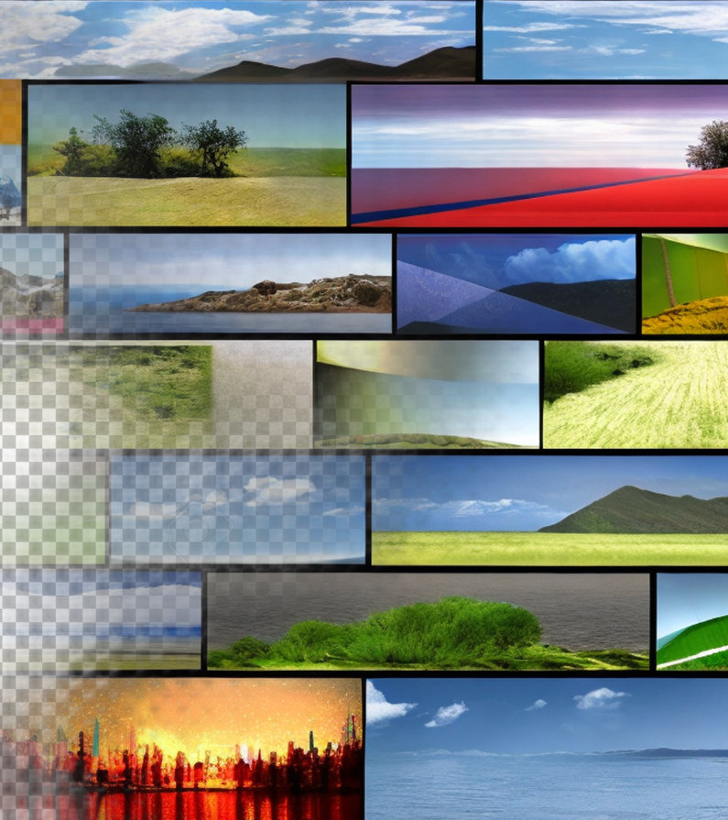
배경 생성 AI
프로그램
2021148001 강동혁
2021148024 위정민

Slide 2
목차
프로젝트 개요
사용 기술
주요 과정
성과
개선점 및 미구현 기술
Q&A

Slide 3
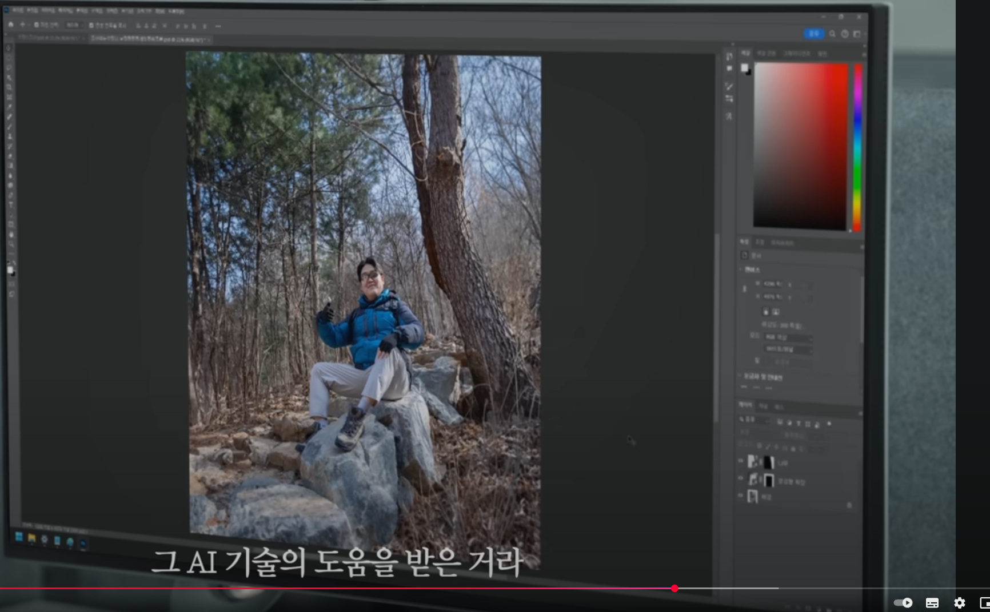
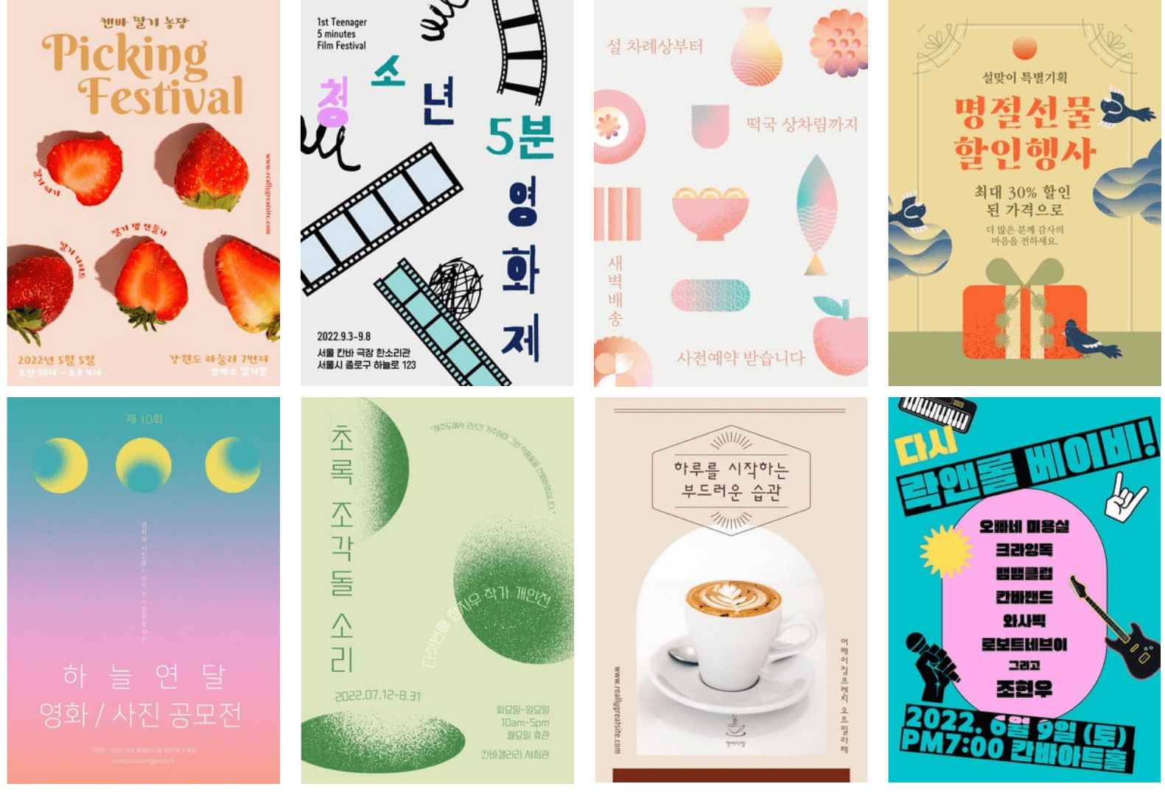
프로젝트 개요
포스터를 제작할 때, 배경을 자유롭게 수정하고 싶다!
기존 생성형 ai 서비스 제공 사이트 존재하나, 해외기반이며 불친절
사용자가 입력한 텍스트를 토대로 배경을 생성해주는 AI
기존에 배경이 있었다면 지우고 새롭게 생성
편리한 접근을 위해 웹으로 제작

Slide 4
사용 기술
프로그래밍언어 : Python, Javascript(HTML)
AI 기술 : PyTorch, CUDA, DataLoader, Stable Diffusion(ai모델)
도구 및 플랫폼 : IDLE(Python 3.10) , Git, HuggingFace
모듈/패키지 : flask(가상서버), pillow(이미지처리), torch(딥러닝), huggingface-hub(모델제공), rembg(배경이미지제거)
기타 : 데이터 전처리 , 모델 전이학습, 모델 최적화

Slide 5
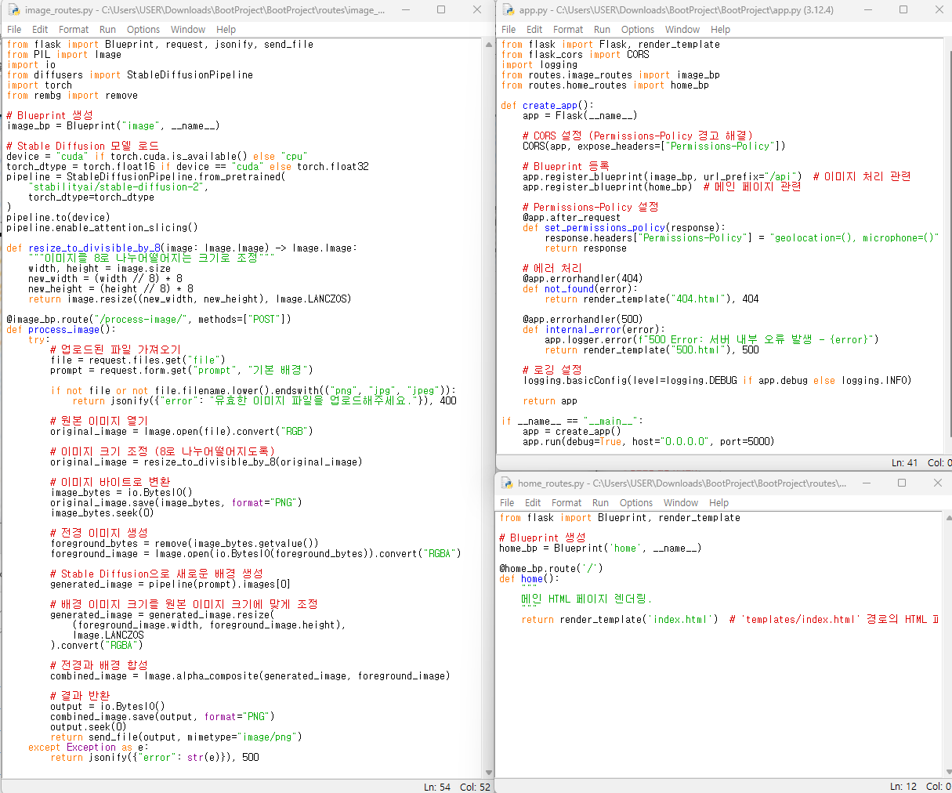
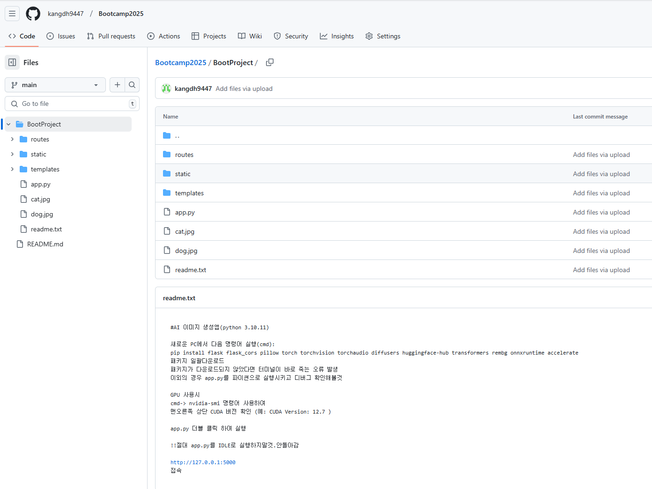
주요 과정-환경 조성
App.py
ㄴimage_routes
ㄴhome_routes

Slide 6
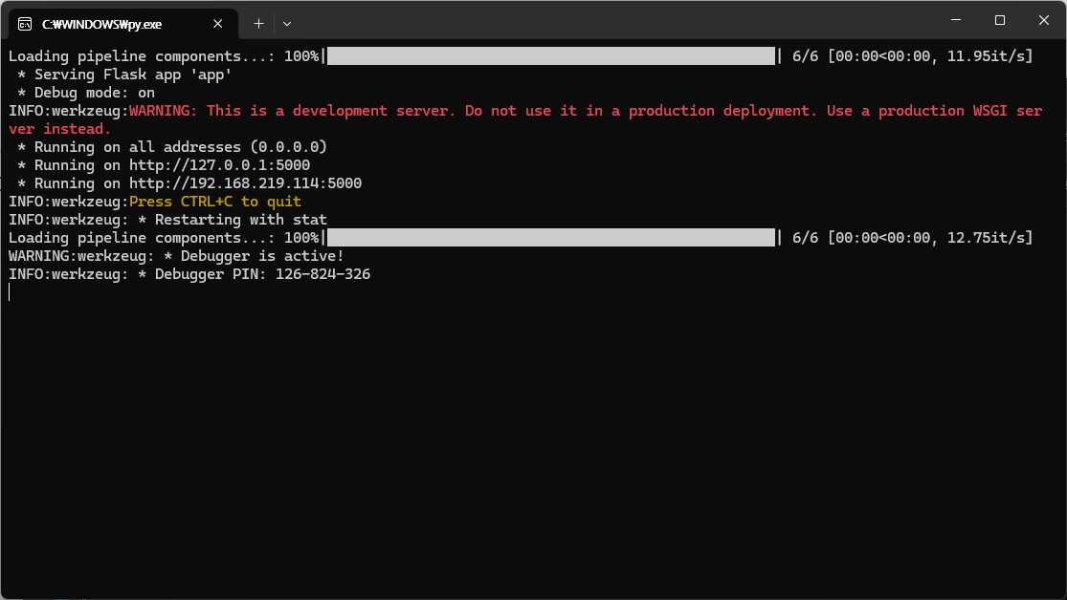
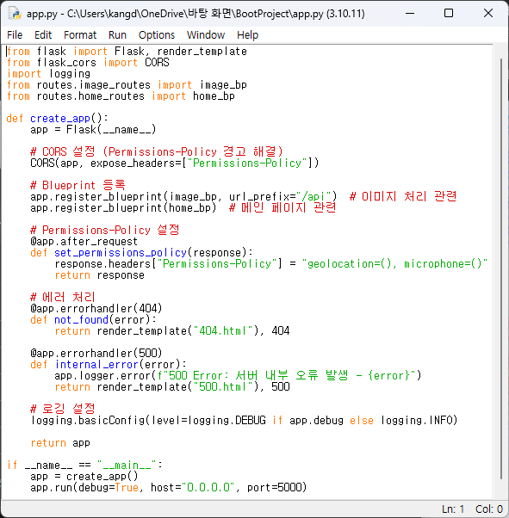
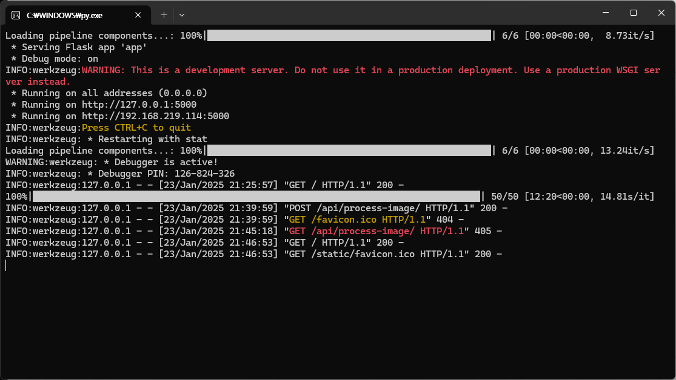
주요 과정-환경 조성

Slide 7
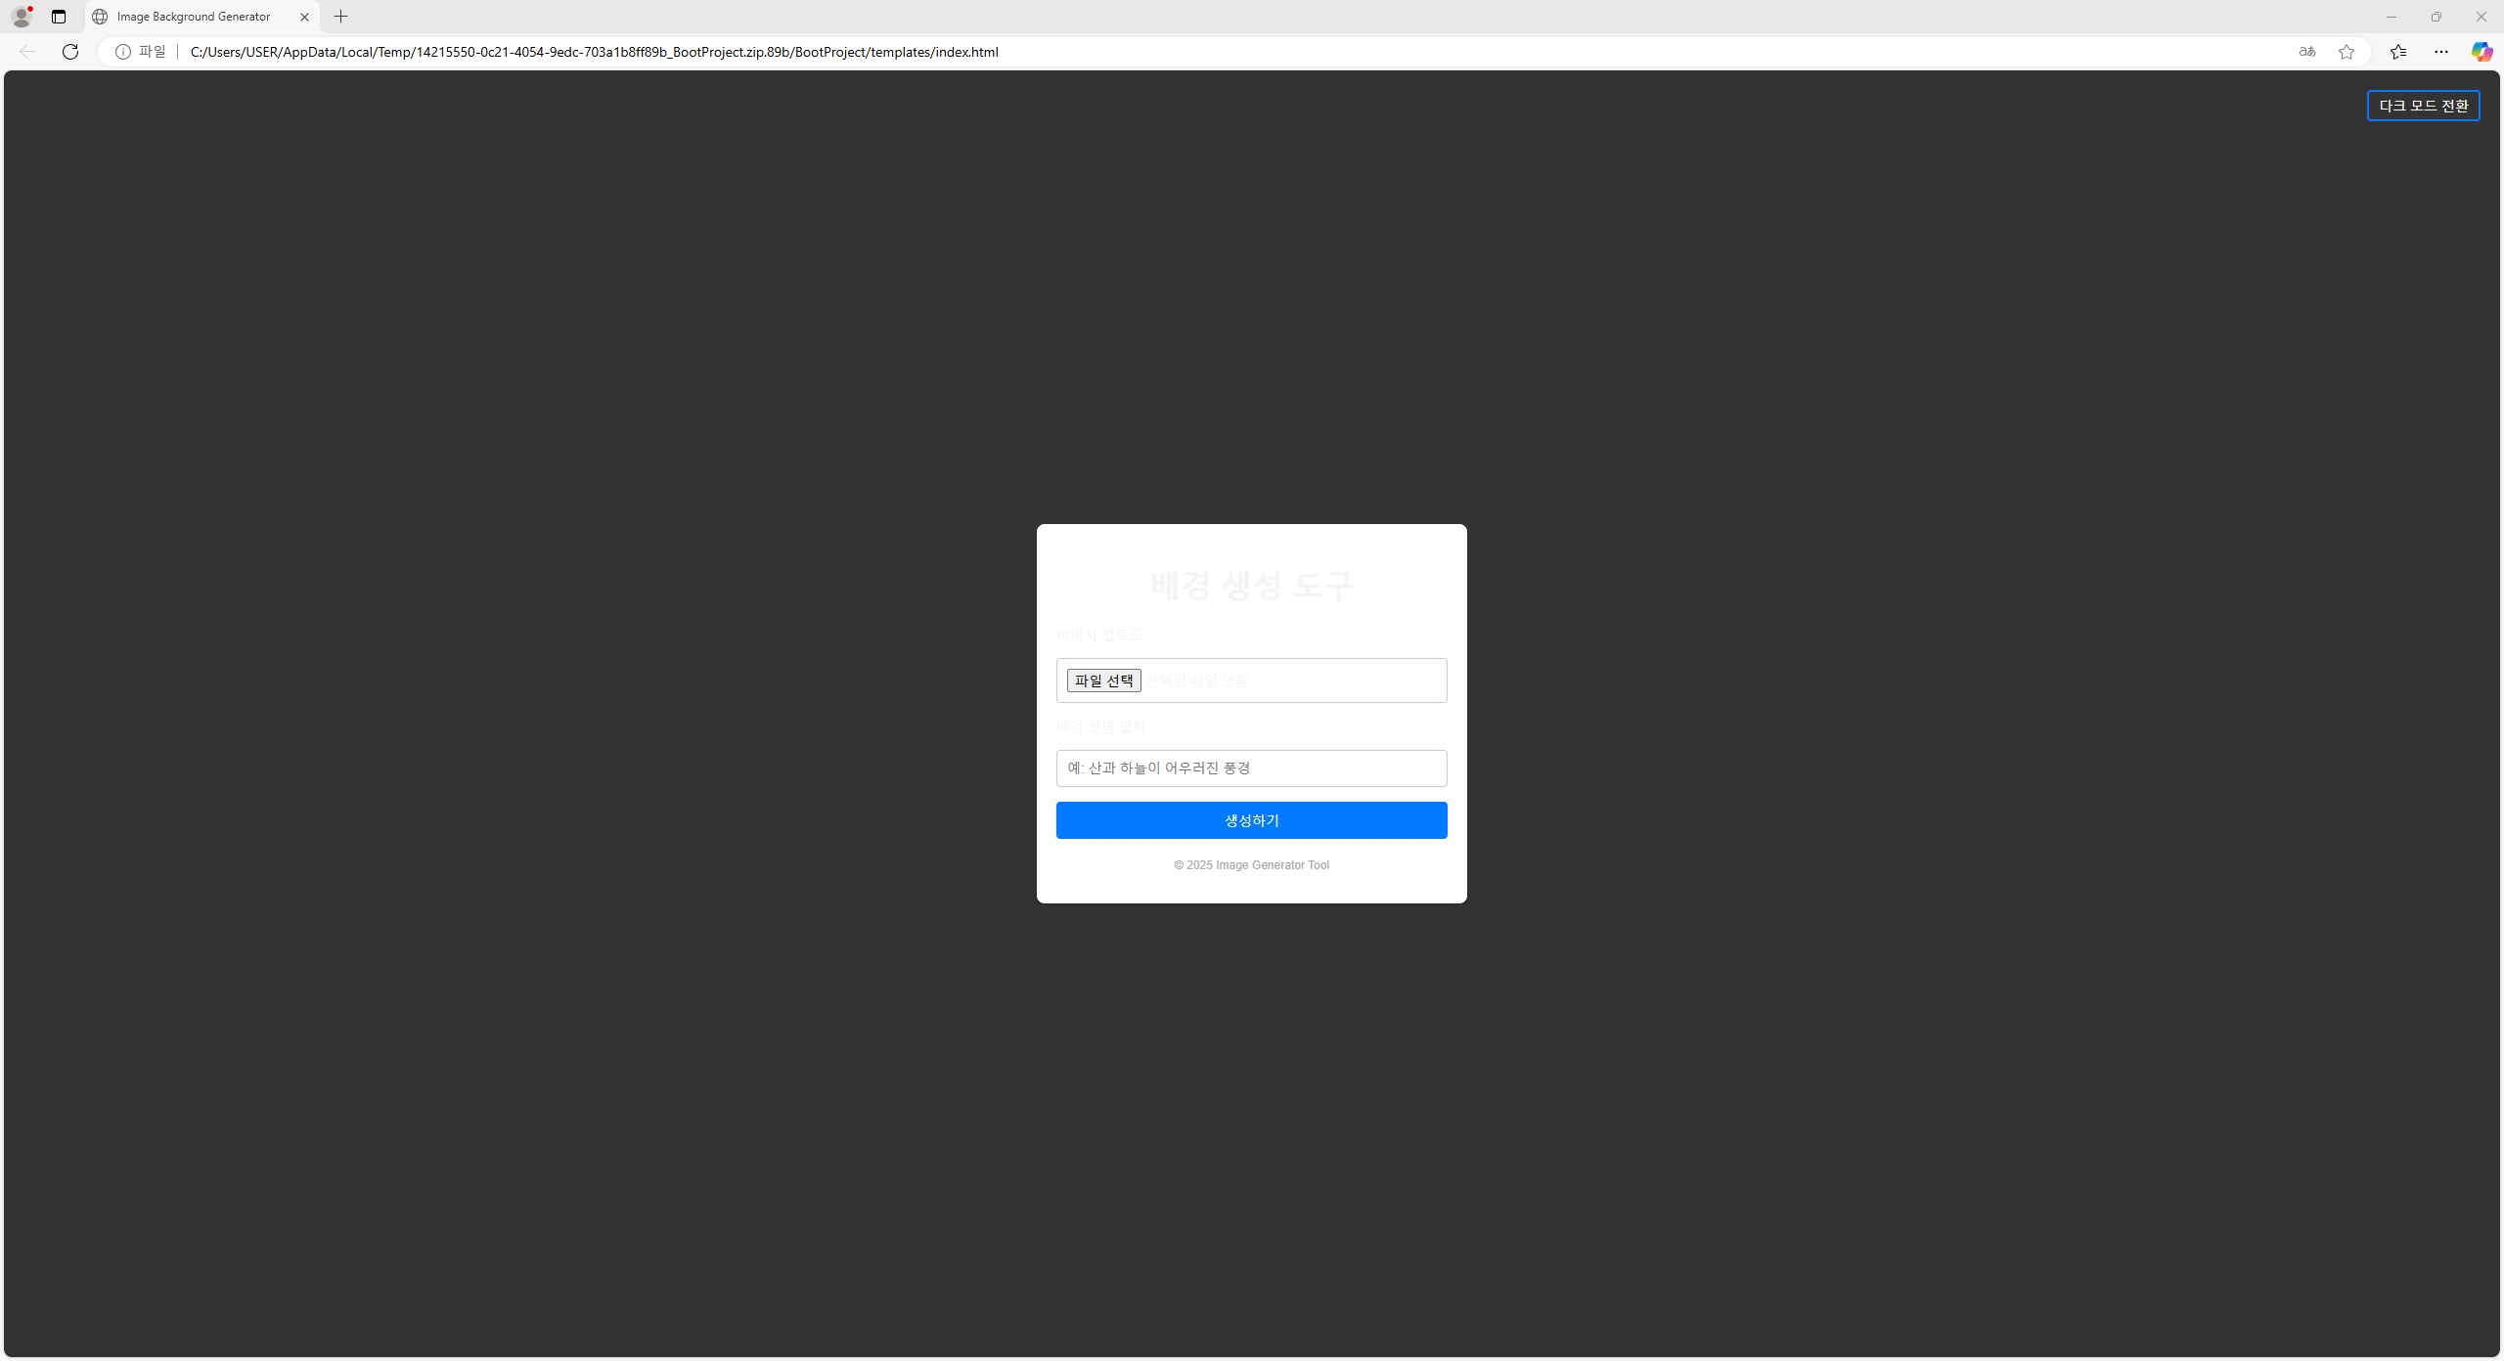
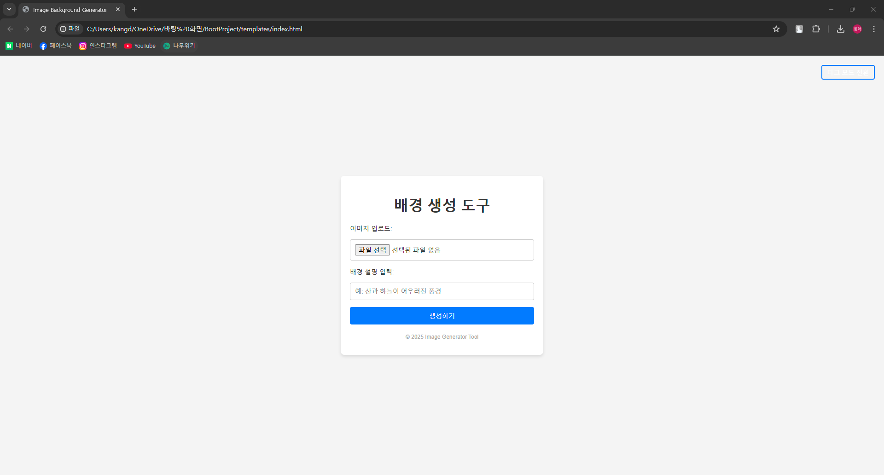

Slide 8
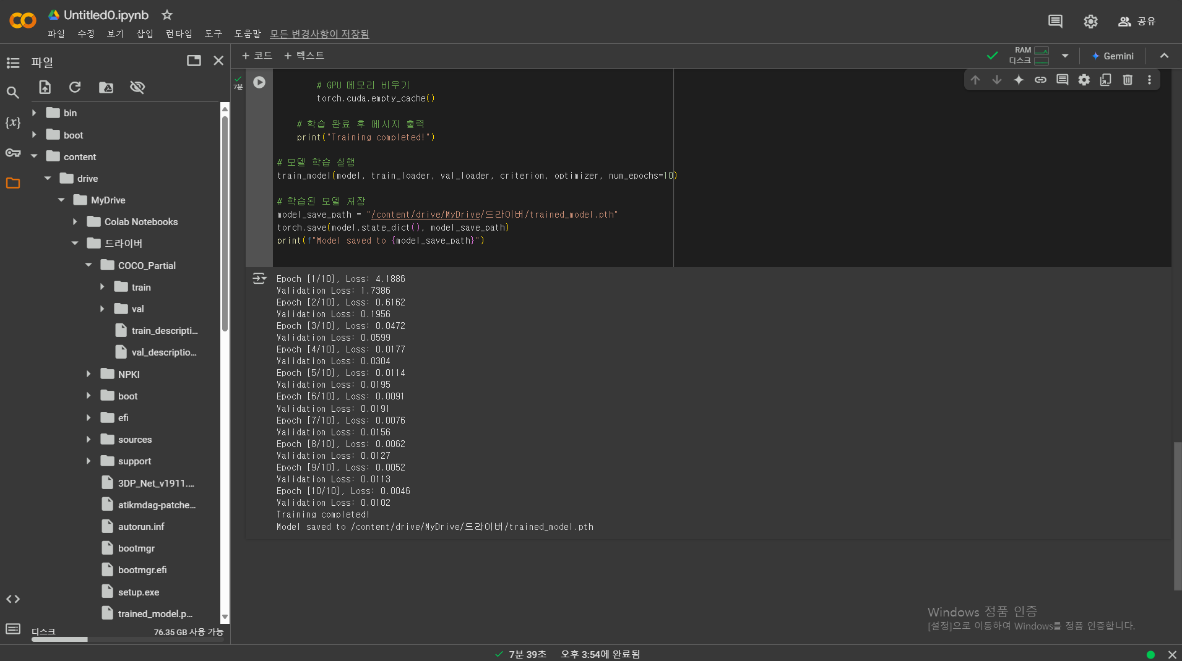
주요 과정-데이터학습
Google Colab
Google drive와 연동
Epoch: 10
학습/검증손실이 감소하는 모습 확인 가능

Slide 9
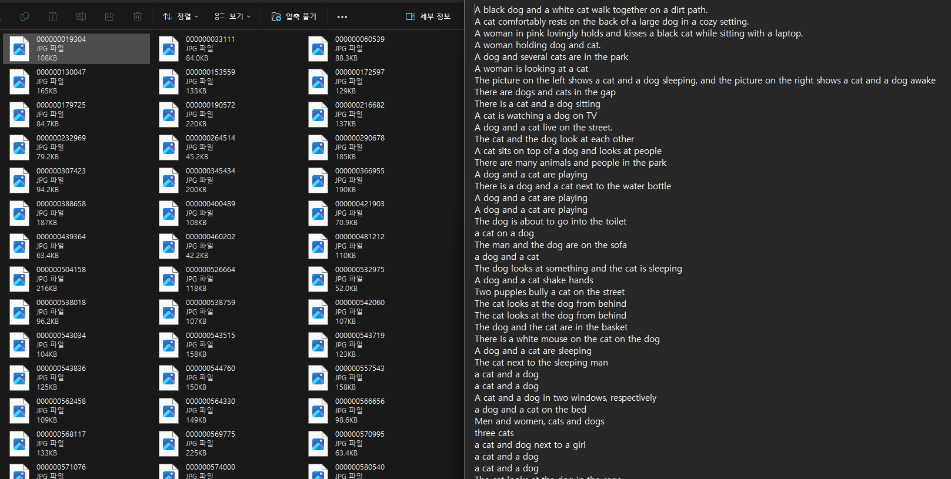
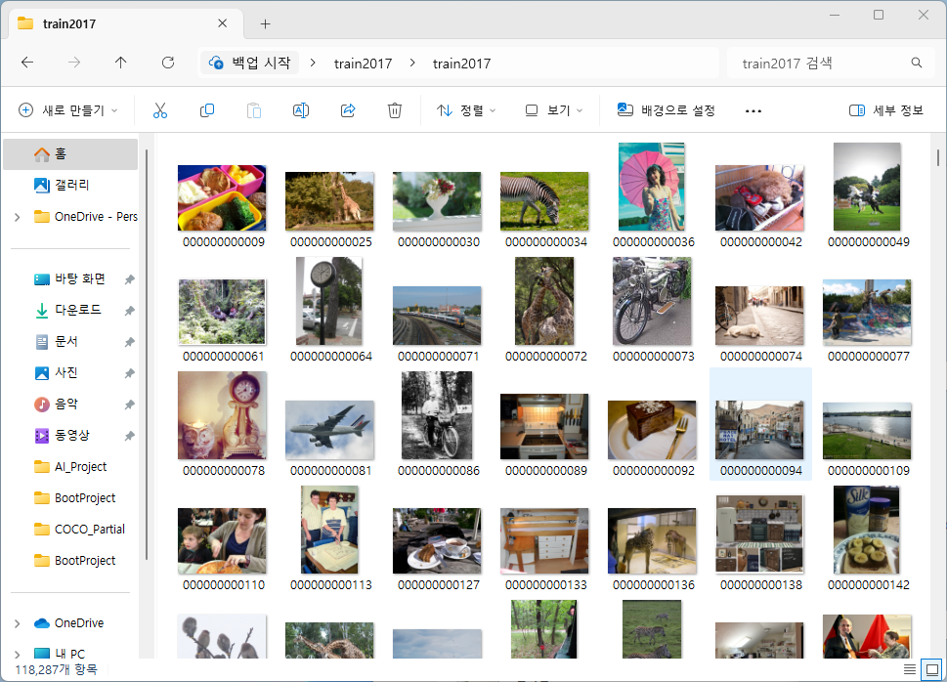
주요 과정-데이터학습
Img: 100, txt: 100
Train:val = 8:2
학습데이터와 검증데이터

Slide 10
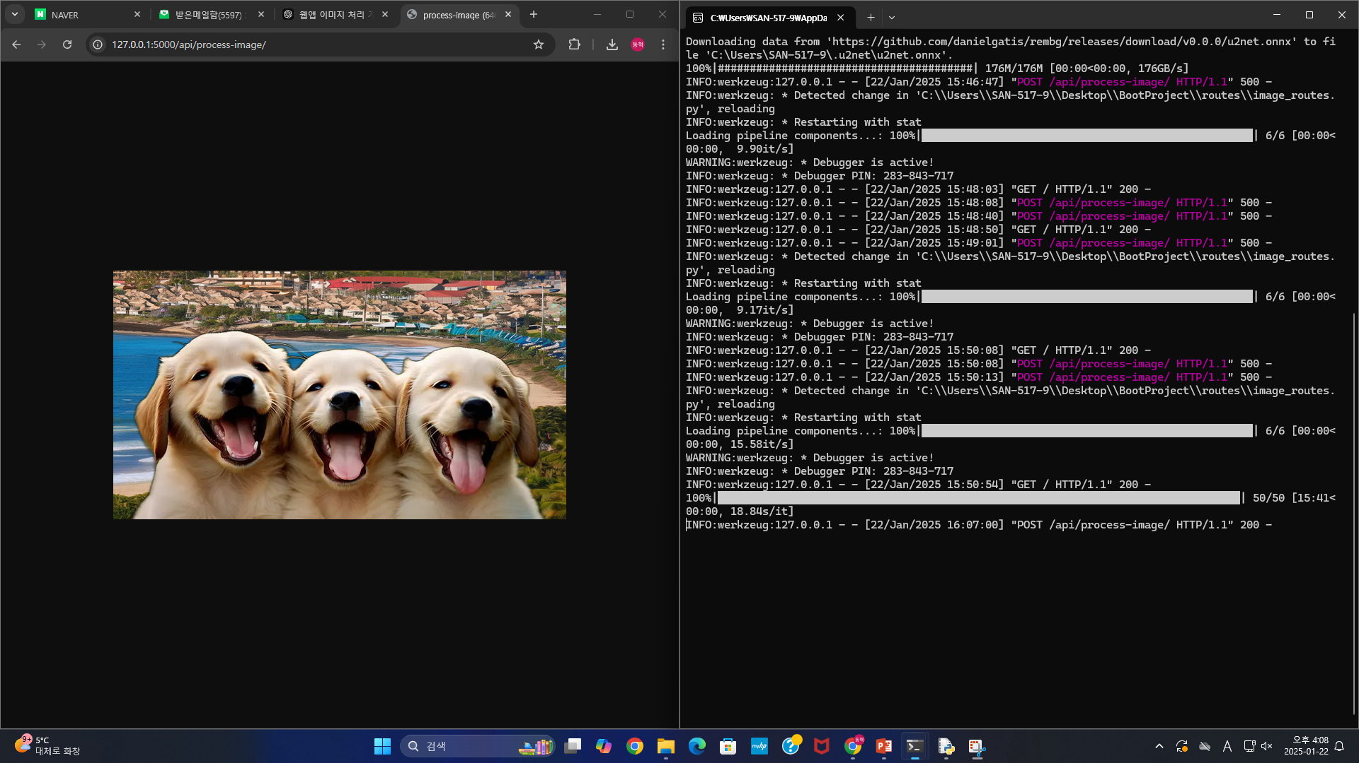
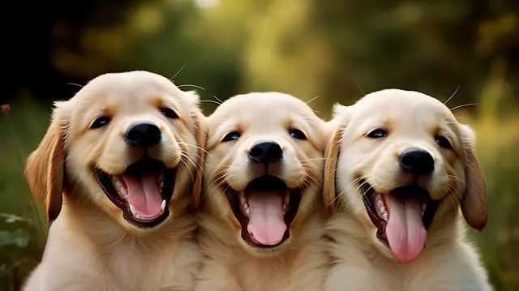
성과
Image: dog
Text: beach

Slide 11
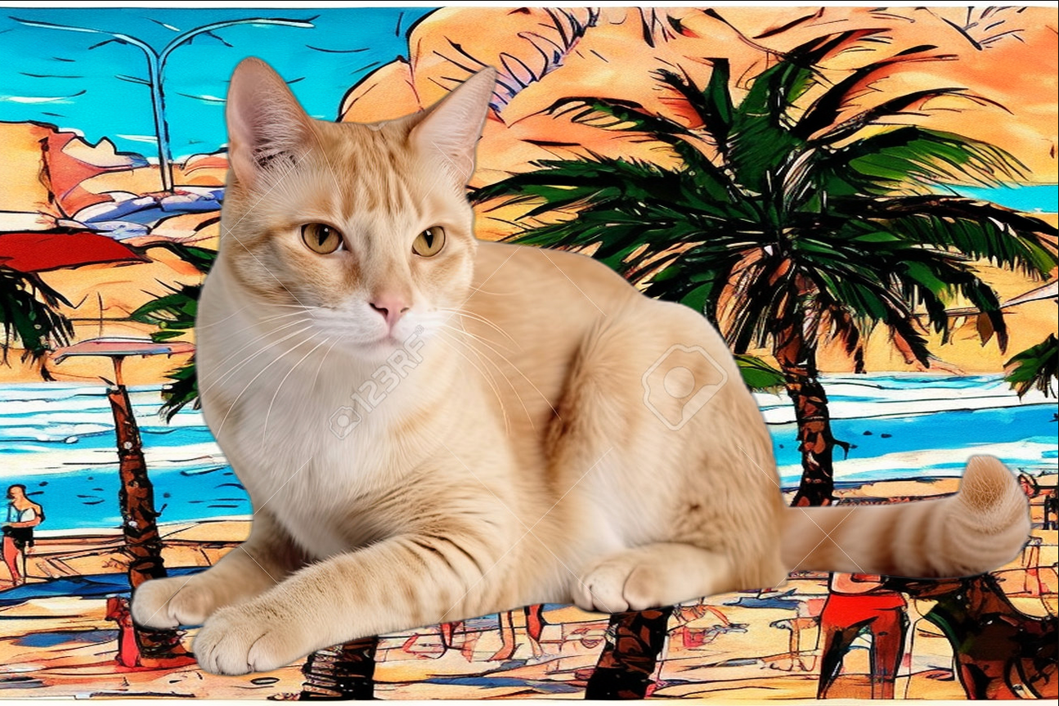
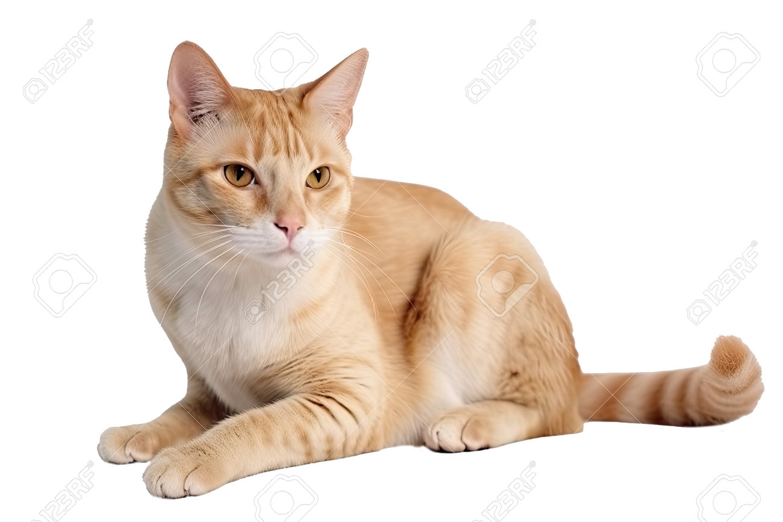
성과
Image: cat
Text: sunset- beach

Slide 12
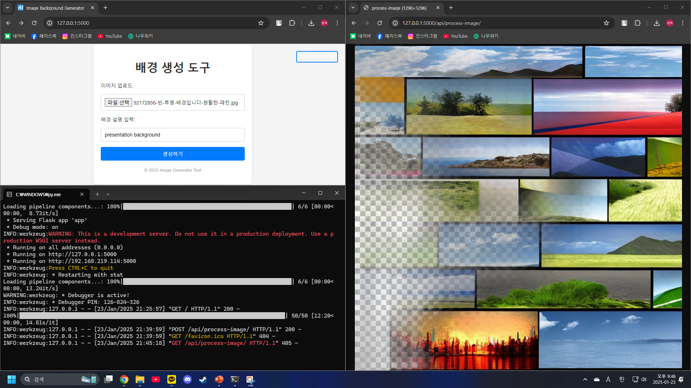

Slide 13
개선점 및 미구현 기술
생성형 AI모델인만큼, 데이터 모델이 클수록 정확도는 올라감
데이터가 아직은 상대적으로 빈약한 수준
로컬 서버로 구동되는 서비스이므로 속도 개선 필요
언제 어디서든 접근 가능한 도메인/모바일앱 으로 진출가능
사용자 입력 프롬프트를 한글로 작성불가(영어만)
새롭게 구축한 모델과 코드 간 동기화가 자연스럽게 이루어지지 못함

Slide 14
느낀 점
AI기술이 생각보다 많이 복잡하고 넓다는 것을 알게 되었다.
전이학습을 시키면서 겪었던 많은 문제점들과 그것을 해결하기 위한 정보를 찾아보는 연습 등을 통해 앞으로 임베디드SW 공부를 할 때 문제해결능력을 키울 수 있었던 시간이 되었다.
2주라는 짧은 시간동안 AI기술에 대해 생각보다 많은 정보를 얻게 되었고 오류발생에 대한 해결법을 공부할 수 있었던 시간이었다.
GitHub: WeJungmin/Bootcamp2025: Bootcamp Project
GitHub: kangdh9447/Bootcamp2025

Slide 15
Q&A

Slide 16
감사합니다.

